Slide 1

Análise de Dados sobre Ataques Cardíacos no Japão
Explorando fatores de risco e padrões demográficos através da análise de dados médicos.

Slide 2

Objetivo do Projeto
O objetivo principal é entender quais fatores estão mais associados à ocorrência de ataque cardíaco, com base em informações como:
Idade
Sexo
Região (urbana ou rural)
Histórico de tabagismo
Diabetes
Hipertensão
Nível de colesterol
Atividade física
Qualidade da dieta
Consumo de álcool

Slide 3




Principais Descobertas e Insights
Diferença por Gênero
Fator Idade
Homens apresentaram maior incidência de ataques cardíacos em comparação às mulheres.
Aumento expressivo de casos acima dos 50 anos, mostrando idade como fator determinante.
Condições Prévias
Histórico de hipertensão e colesterol elevado aumentam significativamente a probabilidade de ataques.

Slide 4
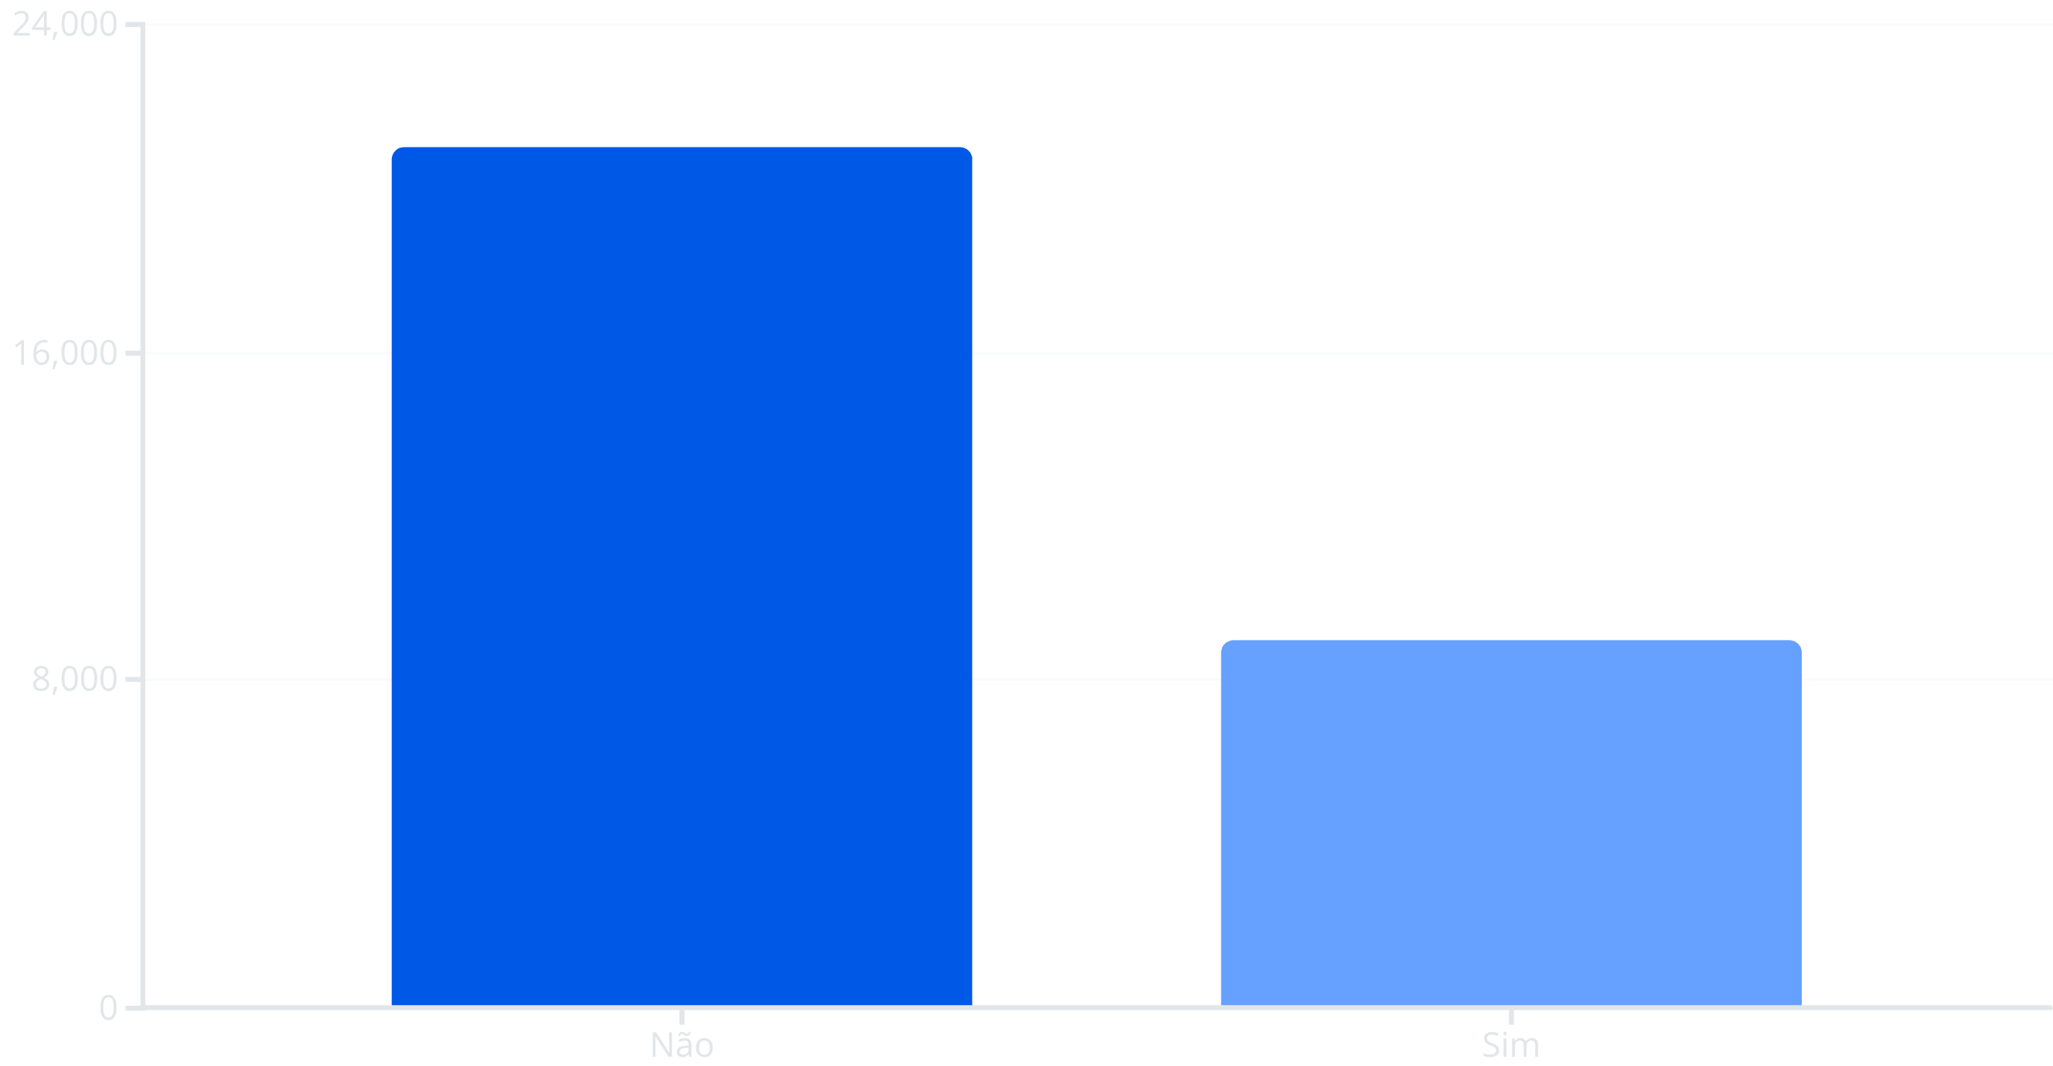
Histórico de tabagismo:
A maioria não tinha histórico de fumar.
Isso pode indicar que o tabagismo isoladamente não explica todos os casos, embora continue sendo um fator de risco conhecido.

Slide 5
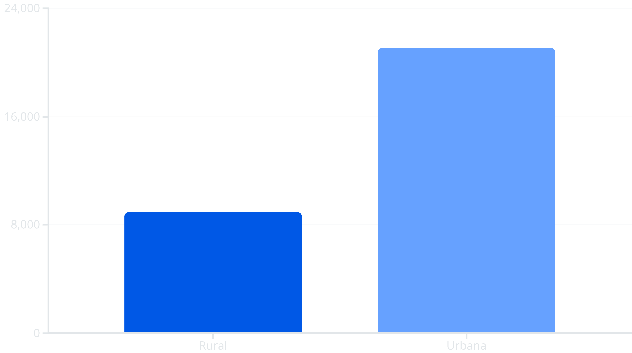
Região:
A maioria dos casos ocorre em zona urbana.
Possível explicação: maior estresse, sedentarismo ou hábitos alimentares diferentes.

Slide 6
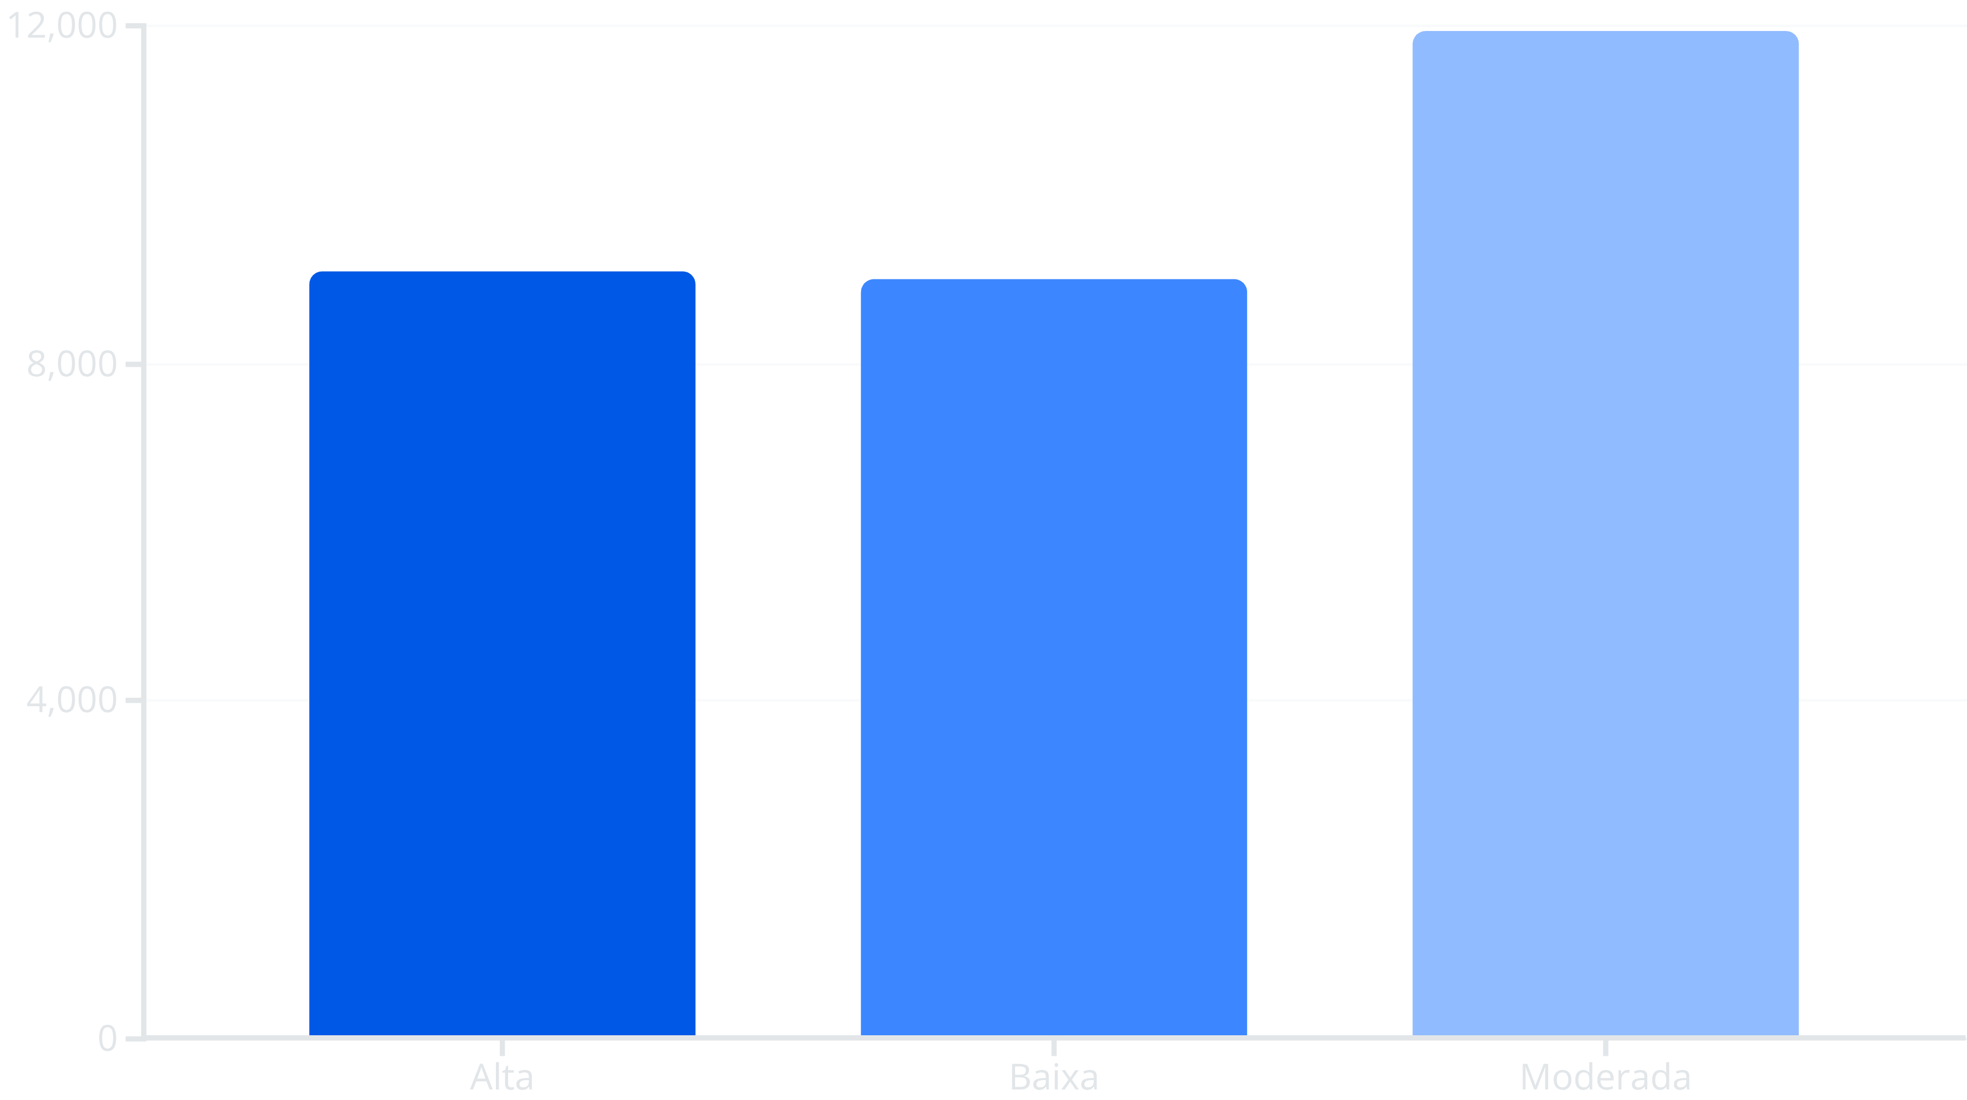
Atividade física:
A maioria das pessoas tinha atividade física moderada.
Mesmo com exercícios regulares, ainda há risco, o que mostra que atividade física sozinha não elimina a chance de infarto.

Slide 7


Conclusão Final
A análise revelou que, na base de dados analisada, a maioria dos casos de ataque cardíaco ocorreu entre pessoas residentes em zonas urbanas, com hábitos de vida considerados moderadamente saudáveis.
Isso sugere que, além de fatores clínicos tradicionais, aspectos ambientais e de estilo de vida urbano podem ter papel relevante na ocorrência de infartos.
A prevenção deve, portanto, ser multifatorial — combinando acompanhamento médico, hábitos saudáveis, controle de estresse e políticas públicas de saúde.
Insights em Saúde
Controlar a hipertensão e o colesterol evitam infarto significativamente baseados no que os dados mostram.
A análise de dados aplicada à saúde pública pode ajudar significativamente na prevenção de doenças cardíacas e salvar vidas.

